Slide 1
Szkoła Podstawowa Nr 2 im. Mikołaja Kopernika w Olecku
Spotkanie z rodzicami rok szkolny 2017/2018 - 17.01.2018 -

Slide 2
Szkoła Podstawowa Nr 2 im. Mikołaja Kopernika w Olecku
PORZĄDEK SPOTKANIA Z RODZICAMI:
17⁰⁰-17³⁰ Spotkanie ogólne w auli szkoły z następującą tematyką:
prezentacja talentów uczniowskich - występ uczniów z repertuarem kolędowym;
podsumowanie pracy dydaktyczno – wychowawczej i opiekuńczej za I półrocze roku szkolnego 2017/2018 oraz przekazanie rodzicom bieżących spraw i wydarzeń z życia szkoły przez dyrektora szkoły;
17³⁰-18⁰⁰ Spotkania grupowe i indywidualne rodziców z wychowawcami/wychowawcami wspomagającymi klas I, IV, VII oraz klas II-III gimnazjalnych w salach lekcyjnych:
podsumowanie pracy dydaktyczno – wychowawczej i opiekuńczej poszczególnych oddziałów za I półrocze roku szkolnego 2017/2018 oraz przekazanie rodzicom bieżących spraw i wydarzeń ;
konsultacje indywidualne wg potrzeb - indywidualne konsultacje z dyrektorem, pedagogiem, psychologiem, nauczycielami poszczególnych przedmiotów po spotkaniach z wychowawcami.

Slide 3
Szkoła Podstawowa Nr 2 im. Mikołaja Kopernika w Olecku
Klasyfikacja śródroczna, osiągnięcia i sukcesy w I półroczu roku szkolnego 2017/2018
Stan : 347 uczniów (klasy I, IV, VII i klasy II, III gimnazjalne)+ 25 dzieci oddziału przedszkolnego.
W trakcie I półrocza przybyło 3, wybyło 6 uczniów.
KLASYFIKOWANYCH:
1) z obowiązkowych zajęć edukacyjnych: 331, co stanowi 95,4% ogółu uczniów;
2) z dodatkowych zajęć edukacyjnych: 185
edukacji humanistycznej: 24
edukacji matematyczno-przyrodniczej: 86
edukacji medialnej: 61
edukacji językowej z zakresu języka angielskiego nauczanego na poziomie III.1: 25.
3) z zachowania: 344;
NIEKLASYFIKOWANYCH:
z obowiązkowych zajęć edukacyjnych: 16 (1,42%) ;
z zachowania: 2;

Slide 4
Szkoła Podstawowa Nr 2 im. Mikołaja Kopernika w Olecku
UCZNIOWIE ZWOLNIENI Z ZAJĘĆ WYCHOWANIA FIZYCZNEGO: 6, co stanowi: 1,7% ogółu;
UCZNIOWIE OBJĘCI POMOCĄ PSYCHOLOGICZNO-PEDAGOGICZNĄ: 106, co stanowi: 25,5%
UCZNIOWIE Z DOSTOSOWANIEM WYMAGAŃ EDUKACYJNYCH: 75, co stanowi: 10,4% ogółu , w tym 27 uczniów w klasach terapeutycznych.
ŚREDNIA OCEN :
W SKALI SZKOŁY: 3,78;
W SKALI klas I – 5,48; klas IV – 3,98; klas VII – 2,77; klas gimnazjalnych II – 3,12 i III – 3,55;
FREKWENCJA:
ŚREDNIA FREKWENCJA W SKALI SZKOŁY: 88%;
ZE 100% FREKWENCJĄ: 19 uczniów;

Slide 5
Szkoła Podstawowa Nr 2 im. Mikołaja Kopernika w Olecku
Uczniowie wyróżniający się w nauce i zachowaniu
(śr. ocen - 4,75, co najmniej bardzo dobre zachowanie): 19, co stanowi 5,5% ogółu
KLASY IV:
Kowalewska Maja IVa - śr. ocen: 5,36, zach.: bardzo dobre,
Weisbrod Weronika IVa - śr. ocen: 5,18, zach.: wzorowe,
Chodnicka Hanna IVa - śr. ocen: 5,09, zach.: wzorowe,
Zawadzka Magdalena IVa - śr. ocen: 5,09, zach.: wzorowe,
Żukowska Zuzanna Apolonia IVa - śr. ocen: 5,09, zach.: wzorowe,
Sienica Wiktoria IVa - śr. ocen: śr. ocen: 4,82, zach.: bardzo dobre,
Giczewska Izabela IVb - śr. ocen: 5,45, zach.: wzorowe,
Brodowska Amelia IVb - śr. ocen: 4,82, zach.: bardzo dobre.

Slide 6
Szkoła Podstawowa Nr 2 im. Mikołaja Kopernika w Olecku
Uczniowie wyróżniający się w nauce i zachowaniu
(śr. ocen - 4,75, co najmniej bardzo dobre zachowanie): 19, co stanowi 5,5% ogółu
KLASY VII:
Sulima Oliwia, śr. ocen: 4,86, zach.: wzorowe.
KLASY II gimnazjalne:
Dadura Dominika - IIc, śr. ocen: 5,25; zach.: wzorowe,
Dębowska Irmina - IIc, śr. ocen: 5,25; zach.: wzorowe,
Piotrowska Aleksandra - IIc, śr. ocen: 5,0; zach.: wzorowe,
Brodowska Maja - IIc, śr. ocen: 4,88; zach.: wzorowe,
Machnikowski Adam - IIc, śr. ocen: 4,94; zach.: bardzo dobre,
Marchewka Aleksander- IIc, śr. ocen: 4,75; zach.: bardzo dobre,
Sidorowicz Patrycja - IId, śr. ocen: 4,88; zach.: wzorowe,

Slide 7
Szkoła Podstawowa Nr 2 im. Mikołaja Kopernika w Olecku
Uczniowie wyróżniający się w nauce i zachowaniu
(śr. ocen - 4,75, co najmniej bardzo dobre zachowanie): 19, co stanowi 5,5% ogółu
KLASY III gimnazjalne:
Milanowski Jakub - IIIc, zach.: wzorowe, śr. ocen: 5,44
Dwojakowska Daria - IIId, zach.: wzorowe, śr. ocen: 5,63
Lachowicz Aleksandra - IIId, zach.: wzorowe, śr. ocen: 4,8
Sujata Olaf Rafał - IIId, zach.: wzorowe, śr. ocen: 4,94
Iwanowska Gabriela - III d, zach.: bardzo dobre, śr. ocen: 4,94
Leonarczyk Kinga Nadia IIId, zach.: wzorowe, śr. ocen: 4,88
Michałowski Aleksander Wiktor - IIId, zach.: bardzo dobre, śr. ocen: 4,81
Kempisty Nikola - IIIe, zach.: wzorowe, śr. ocen: 4,81
Luto Patrycja – IIIc, zach.: wzorowe, śr. ocen: 4,88
Baranowska Olga – IIIc, zach.: bardzo dobre, śr. ocen: 4,81
Kabak Zuzanna – IIIe, zach.: bardzo dobre, śr. ocen: 4,75
Wiśniewska Klaudia – IIIe, zach.: bardzo dobre, śr. ocen: 4,75

Slide 8
Szkoła Podstawowa Nr 2 im. Mikołaja Kopernika w Olecku
UCZNIOWIE ZE 100% FREKWENCJĄ
KLASY I:
Glińska Julita - Ia, Padlikowska Martyna - Ia, Sosnowski Bartosz - Ia, Stankiewicz Dominik - Ia, Derman Szymon - Ib, Gałgowska Nadia Ib, Gaworski Mateusz Ib, Krzyżek Bartosz Ib,
KLASY IV:
Nowosadko Klaudia - IVa, Sienica Wiktoria - IVa, Trejnowski Jakub- IVa, Żukowka Zuzanna Apolonia- IVa, Brodowska Amelia- IVb, Milewska Zuzanna- IVb
KLASY VII :
Olszewski Piotr - VIIa
KLASY II gimnazjalne:
IIc - Złotnik Krzysztof, IIc-Dębowska Irmina
KLASY III gimnazjalne:
IIIa – Morawska Julia; IIIe – Giczewski Maciej; IIIe - Jasiński Marcin
SERDECZNE GRATULACJE UCZNIOM I RODZICOM

Slide 9
Szkoła Podstawowa Nr 2 im. Mikołaja Kopernika w Olecku
KONKURSY PRZEDMIOTOWE
– ZAKWALIFIKOWANI UCZNIOWIE DO ETAPU WOJEWÓDZKIEGO Z :
CHEMII – opiekun Marzena Kamińska-Kopiczko
Cimochowski Jakub – kl. IIId
MATEMATYKI– opiekun Marta Kulbacka
Dzikielewski Jakub – kl. IIIe
Sidorowicz Julia – kl. VIIa
JĘZYKA ANGIELSKIEGO – opiekun Diana Zawistowska
Sujata Olaf Rafał – kl. III d
JĘZYKA FRANCUSKIEGO – opiekun Wojciech Jegliński
Chojnacki Łukasz – kl. III c
HISTORII – opiekun Anna Kaczor
Dwojakowska Daria – kl. III d
KONKURSU „LOSY ŻOŁNIERZA I DZIEJE ORĘŻA POLSKIEGO W LATACH 1768-1864” - opiekun Anna Kaczor
Dwojakowska Daria –kl. IIId

Slide 10
OSIĄGNIĘCIA
SPORTOWE

Slide 11
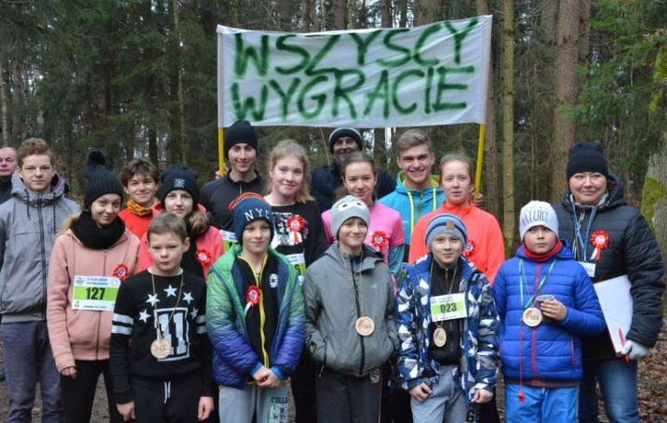
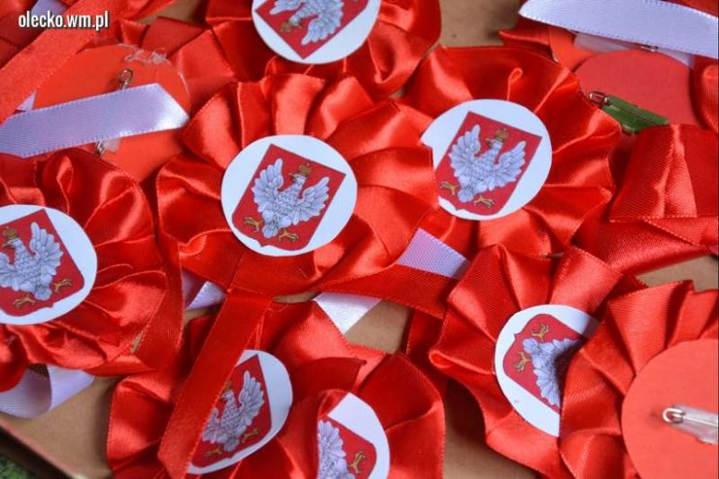
Wszyscy zwyciężyliśmy w V Leśnym Crossie Niepodległości
W dniu 18 listopada 2017 roku zostały zorganizowane zawody przez Stowarzyszenie Olecko Biega we współpracy z Nadleśnictwem Olecko w ramach ogólnopolskiej akcji „Biegam Bo Lubię Lasy”. W czasie zawodów wspierali nas: Pani Beata Kozłowska oraz
Pan Wojciech Jegliński oraz przedstawiciel organizatora.
W czasie biegów panowała miła atmosfera.
Zawody rozpoczęły się wspólną rozgrzewką i uroczystym odśpiewaniem hymnu państwowego.

Slide 12
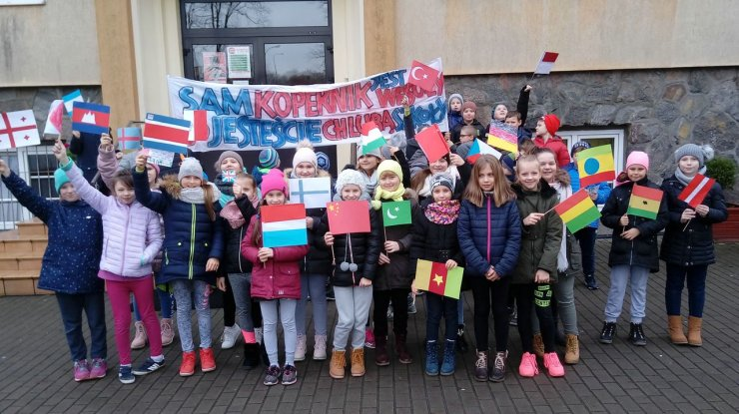
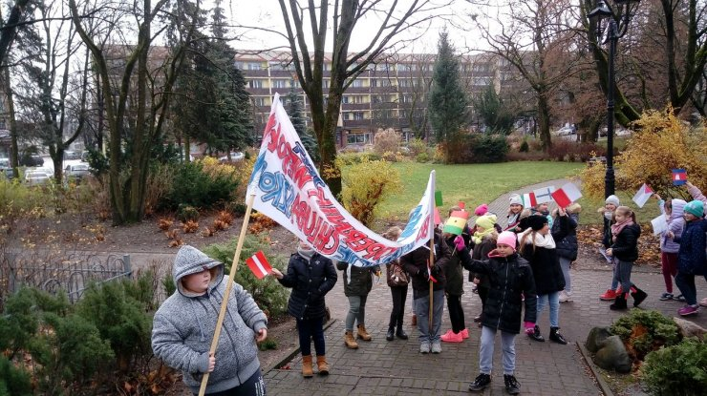
Globalny bieg
po zdrowie
Dnia 21 listopada 2017r. w ramach Tygodnia Edukacji Globalnej uczniowie klas IVa i IVb na lekcjach wychowania fizycznego wzięli udział w happeningu „Globalny bieg po zdrowie”. Pod opieką p. Beaty Kozłowskiej i p. Aliny Kalinowskiej dzieci ruszyły na plac w centrum miasta. Podczas marszu powiewały flagami państw z różnych stron świata, które wcześniej przygotowały na godzinach wychowawczych. Każde dziecko reprezentowało inny kraj. Uczniowie propagowali hasła o tematyce sportowej w ujęciu globalnym, np. „Cały świat uprawia sport”, „Bez sportu nie ma zdrowia i przyszłości”, „Sport łączy ludzi”.

Slide 13
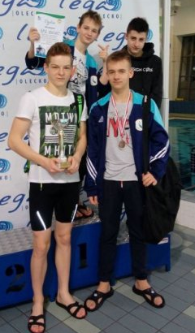
W końcu na podium!
W Hali Lega w Olecku odbyły się Mistrzostwa Województwa SZS w Pływaniu Drużynowym.
Dzień 11 grudnia 2017 roku okazał się szczęśliwy dla naszych pływaków i przyniósł upragnione III miejsce.
Naszą szkołę reprezentowali chłopcy:
Paweł Masalski – 3b,
Piotr Modzelewski – 3d,
Filip Drażba – 3d,
Rafał Jobczyński – 3e,
Dawid Mitin – 2e
Filip Szmyt – 7a.
Na wyróżnienie zasługuje zdobyte II miejsce
drużyny w sztafecie:
II miejsce
Pawła Masalskiego na 100 m stylem dowolnym,
II miejsce
Dawida Mitina na 50 m stylem dowolnym,
III miejsce
Filipa Drażby stylem klasycznym
Filipa Szmyta na 100 m na grzbiecie.

Slide 14
WOLONTARIAT

Slide 15
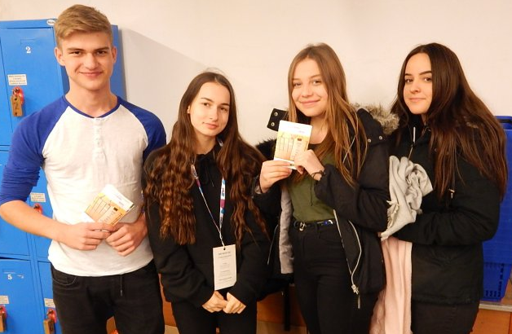
Wolontariat gimnazjalistów - Świąteczna Zbiórka Żywności
W dniach 01 – 02.12.2017r. rekordowa liczba 74 wolontariuszy z naszej szkoły pod kierunkiem Małgorzaty Żabickiej oraz Wojciecha Jeglińskiego uczestniczyła w zorganizowanej przez Federację Polskich Banków Żywności Świątecznej Zbiórce Żywności. Koordynatorem zbiórki na terenie Olecka było Stowarzyszenie „Otwarte Drzwi”. Udało się zebrać 1882kg żywności, która trafi do najbardziej potrzebujących mieszkańców miasta oraz do instytucji zajmujących się pomocą dzieciom i młodzieży.
Wspierali rodzice uczniów z klasy 4a – pani Ewa Budzińska oraz państwo Alicja i Tadeusz Ostrowscy.
Wojciech Bojar, Prezes Stowarzyszenia „Otwarte Drzwi”, składa serdeczne podziękowania wolontariuszom, nauczycielom i rodzicom zaangażowanym w akcję.

Slide 16
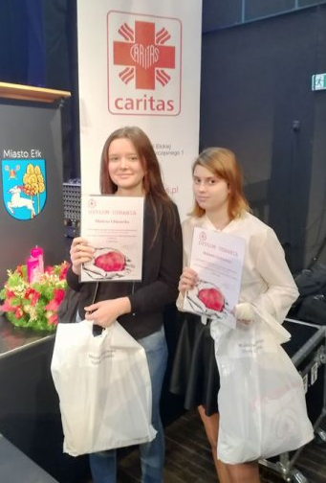
Gala Wolontariatu Caritas
W dniu 4 grudnia 2017r. z okazji Międzynarodowego Dnia Wolontariusza w Ełckim Centrum Kultury odbyła się Gala Wolontariatu Caritas, podczas której nagrodzono wolontariuszy z terenu diecezji ełckiej. Wśród nagrodzonych znalazła się nasza uczennica klasy III E Martyna Ulikowska.
Nagrodę uczennicy wręczył Prezydent Ełku p. Tomasz Andrukiewicz wraz z wicedyrektorem Caritas Diecezji Ełckiej ks. Ryszardem Sawickim.

Slide 17
KONKURSY

Slide 18
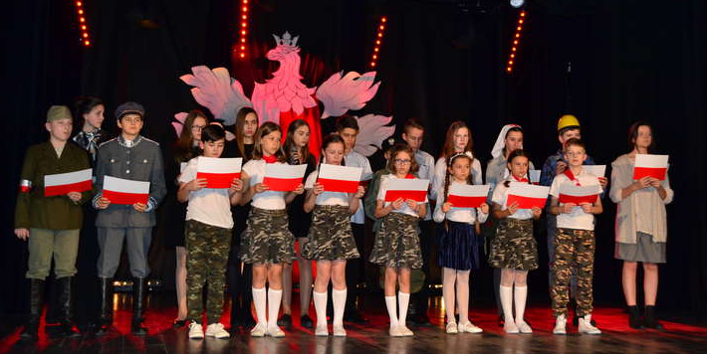
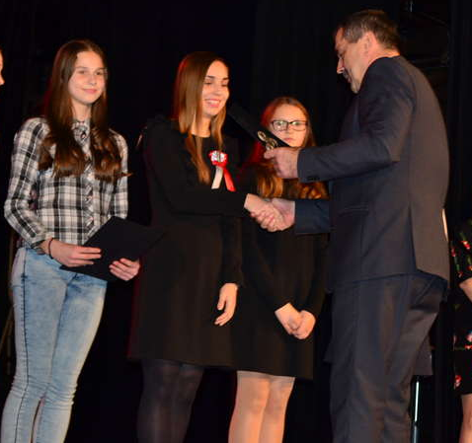
XIII Gminny Konkurs Pieśni Patriotycznej
W dniach 6 oraz 7 listopada 2017 roku w ROK „Mazury Garbate” odbyły się przesłuchania uczestników XIII Gminnego Konkursu Pieśni Patriotycznej.
Naszą szkołę godnie reprezentowały uczennice szkoły podstawowej:
Patrycja Laszkowska, oddział 4a („Rozkwitały pąki białych róż”),
Weronika Weisbrod, oddział 4a („Dziewczyna z granatem”),
Oliwia Sulima, oddział 7a („Mury”),
Anna Bednarska, oddział 7b („Ojczyzno ma”).
Uczennice zostały przygotowane przez panią Katarzynę Kozłowską.

Slide 19
Finał XVI Powiatowego Konkursu Wiedzy o HIV/AIDS „Nie Daj Szansy AIDS”
Konkurs odbył się 1 grudnia 2017 r. w SP nr 4 w Olecku i jego wyniki były bardzo pomyślne dla uczniów Szkoły Podstawowej Nr 2 im. Mikołaja Kopernika w Olecku.
I miejsce zajęła Olga Baranowska – oddział 3c,
II miejsce - Karolina Jasińska – oddział 3e.
Dodatkowo wyróżnieniami zostali uhonorowani:
Patrycja Luto – oddział 3c,
Olaf Sujata – oddział 3d.
Do konkursu przygotowywała pani Elżbieta Orlik-Gogacz.

Slide 20
WYCIECZKI

Slide 21
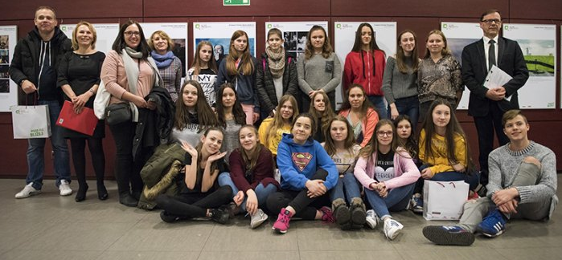
Wycieczka klasy humanistycznej
Dnia 17.11.17 r. klasa II a wraz z opiekunami – p. Magdaleną Siwko i p. Bogną Makolą wyjechała na wycieczkę do Suwałk. Celem wycieczki była integracja uczniów oraz kształcenie kulturowe.
Pierwszym punktem wycieczki była lekcja teatralna, na której przedstawione zostały dwa krótkie monodramy „Fabryki Monodramów” wyreżyserowane przez Jolantę Hinc-Mackiewicz. Kolejnym punktem wycieczki była wizyta w kinie na film pt. „Listy do M. 3”. Wernisaż fotografii prasowej zakończył wycieczkę.

Slide 22
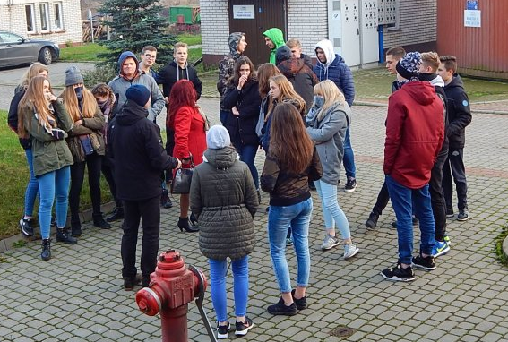
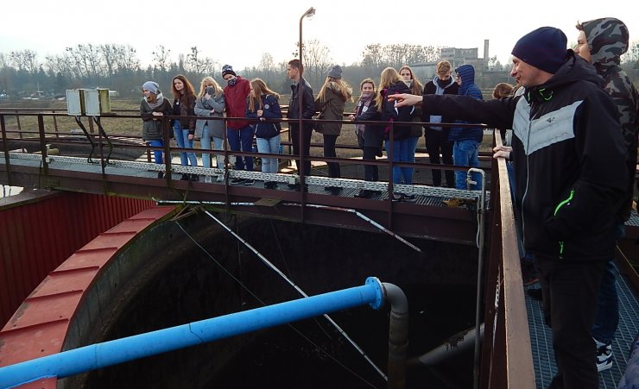
Filtrem wyciskane, czyli krople czystej wody
Dnia 24 listopada 2017r. w ramach realizowanego w szkole projektu Tygodnia Edukacji Globalnej oddziały gimnazjalne IIID i IIIE realizujące innowację matematyczno-przyrodniczą odbyły wycieczkę do oczyszczalni ścieków w Olecku.
Przewodnikiem po oczyszczalni był pracownik i nasz rodzic pan Wiesław Klaus, główny technolog Przedsiębiorstwa Wodociągów i Kanalizacji Spółka z o.o. w Olecku.
Dziękujemy za wsparcie merytoryczne panu Wiesławowi Klaus.
Opiekę sprawowali pani Elżbieta Orlik-Gogacz oraz pan Wojciech Jegliński.

Slide 23
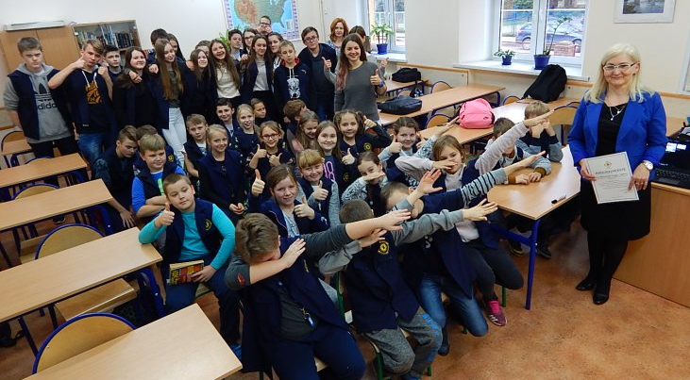
Warto dbać o zdrowie
i jakość życia
Dnia 27 listopada 2017 roku w naszej szkole odbyło się spotkanie z panią Konstancją Tanjgą-Nawrot, starszym specjalistą ds. integracji życia zawodowego i prywatnego w międzynarodowej firmie Deloitte świadczącej usługi
doradcze i audytorskie.
Wizyta została zorganizowana w ramach realizowanego w szkole projektu ,,Tydzień Edukacji Globalnej‚’. W spotkaniu uczestniczyły klasy 4a i 2c.
Omawianym tematem był trzeci cel zrównoważonego rozwoju - ,,Dobre zdrowie i jakość życia‚’. Wizytę gości koordynował pan Wojciech Jegliński i dyrektor szkoły.

Slide 24
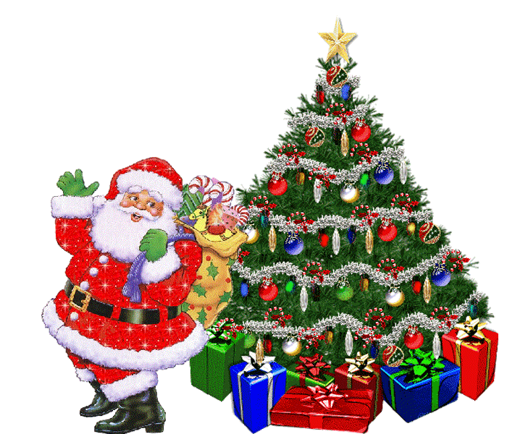
MAGIA ŚWIĄT

Slide 25
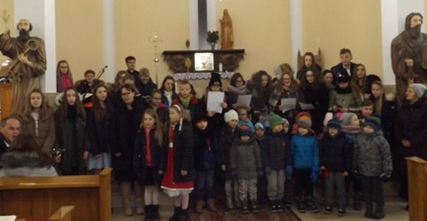
I Gminny Konkurs Piosenki Maryjnej
„Dla Ciebie Matuchno śpiewam”
Odbył się 7 grudnia 2017 r. w Judzikach zaprezentowały się uczennice naszej szkoły:
Oliwia Sulima, oddział 7a,
Anna Bednarska, oddział 7b,
Wiktoria Daniłowicz, oddział 2c gimnazjum.
W eliminacjach uczestniczyło 36 wykonawców. Dziewczęta otrzymały wyróżnienia.
Uczennice zostały przygotowane przez nauczycieli: Michała Janiszewskiego oraz Katarzynę Kozłowską.

Slide 26
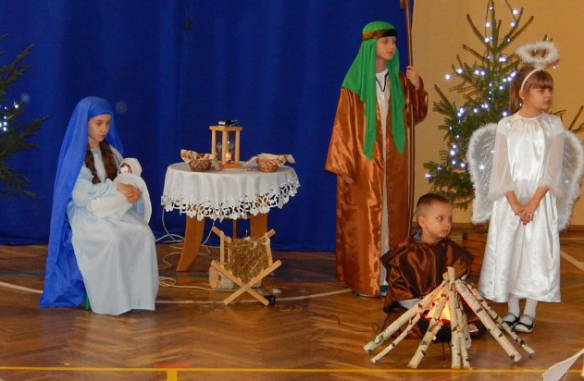
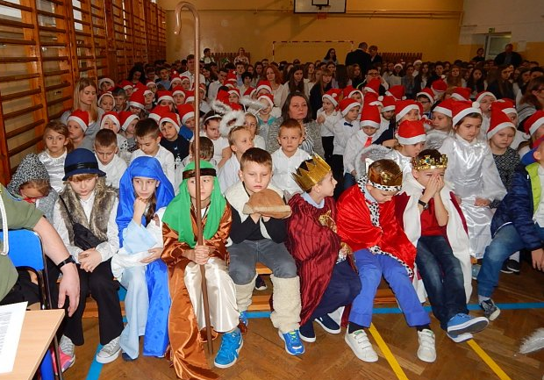
Magiczny dzień Bożonarodzeniowych życzeń
Święta Bożego Narodzenia są dla wszystkich szczególnym przeżyciem, to czas kiedy wszyscy stają się dla siebie bardziej życzliwi, milsi i zapominają o wszelkich sporach i waśniach. Aby podkreślić wyjątkowy charakter tych świąt, uczniowie naszej szkoły tradycyjnie jak co roku wystawili Jasełka Bożonarodzeniowe pt.: „Pastuszek i wielki Rozbójnik”.
Dziękujemy wszystkim, którzy przyczynili się do uświetnienia naszej uroczystości.
Przygotowanie: pan Michał Janiszewski

Slide 27
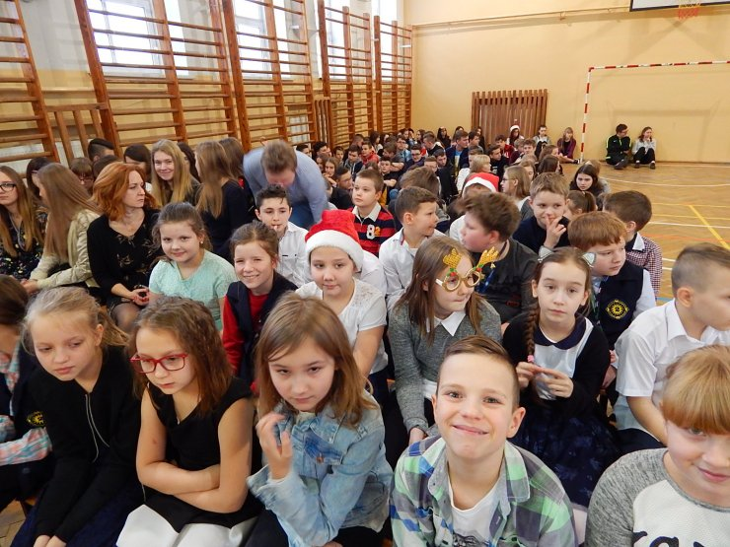
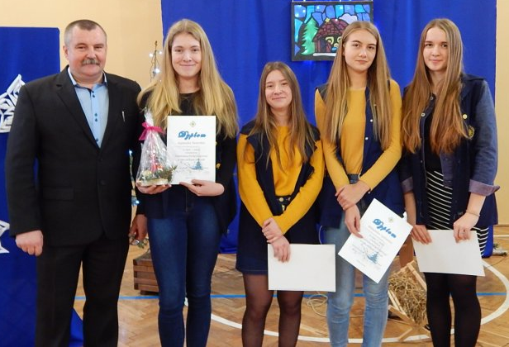
Apel z okazji Świąt Bożego Narodzenia
Dzień 22 grudnia 2017 roku w Szkole Podstawowej nr 2 im. Mikołaja Kopernika w Olecku przebiegał w gwiazdkowej – niezwykle urokliwej i przyjaznej atmosferze.
Uroczystość rozpoczęła się wspólnym śpiewaniem kolęd i pastorałek.
Następnie wręczono nagrody laureatom konkursów świątecznych:
Konkurs na „Najładniejszą kartkę świąteczną”
I miejsce – Agnieszka Świerzbin 3 d
II miejsce – Aleksandra Lachowicz i Gabriela Iwanowska 3 d III miejsce – Daria Dwojakowska 3 d
Konkurs na „Najładniejszą Śnieżynkę” – łącznicy biblioteczni
Konkurs na „Najładniejszy stroik” – łącznicy biblioteczni
Świąteczny dzień zwieńczyły spotkania wigilijne uczniów z wychowawcami i rodzicami. Podniosłym chwilom towarzyszyły życzenia, kolędowanie i symboliczne, często własnoręcznie wykonane upominki.

Slide 28
EGZAMIN PRÓBNY

Slide 29
Próbny egzamin gimnazjalny 2017
Część humanistyczna
Część z języków obcych
Część matematyczno-
- przyrodnicza

Slide 30
Szkoła Podstawowa Nr 2 im. Mikołaja Kopernika w Olecku
3.12.2017 r. społeczność Szkoły Podstawowej Nr 2 im. Mikołaja Kopernika w Olecku wzięła udział w organizacji akcji charytatywnej „Iskierki Dobra Dla Renaty”‚ z pomocą rodziców zorganizowaliśmy stoisko „Świąteczną Manufakturę” – wyrażamy ogromną wdzięczność za zaangażowanie i wsparcie Paniom: Magdalenie Modzelewskiej, Marcie Szmyt, Katarzynie Janczewskiej, Justynie Hatalskiej, Iwonie Czajkowskiej, Krystynie Książek, Dorocie Zawistowskiej, Jolancie Dwojakowskiej, Janinie Omilian, Katarzynie Laszkowskiej, Ewie Muster-Drażbie;
20.12.2017r. uczestniczyliśmy w organizacji Gminnej Wigilii, prezentacja kolęd przez uczniów klas młodszych i starszych;
RELACJE Z POWYŻSZYCH WYDARZEŃ ZAMIESZCZONO NA STRONIE SZKOŁY:
www.sp2.olecko.edu.pl

Slide 31
Szkoła Podstawowa Nr 2 im. Mikołaja Kopernika w Olecku
W najbliższym czasie będą organizowane:
Planujemy organizację lodowiska przy szkole – zapraszamy do współpracy;
IX Memoriał im. Władysława Żurowskiego - 16.02.2018r. godz. 10.00 – zapraszamy do udziału;
Święto Szkoły pod hasłem „„MARZENIEM SIĘGAĆ GWIAZD”– 19.02.2018r. godz. 10.00 - zapraszamy do udziału;
Zachęcamy do składania wniosków w ramach INICJATYWY LOKALNEJ;
Dziękuję za uwagę
Barbara Taraszkiewicz
Dyrektor Szkoły Podstawowej Nr 2
im. Mikołaja Kopernika w Olecku

